Slide 1
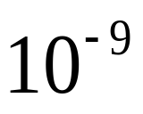
第十七章 量子物理
在本世纪 (指20世纪--编者注）初，发生了三次概念上的革命，它们深刻地改变了人们对物理世界的了解，这就是狭义相对论（1905年）、广义相对论（1915年）和量子力学（1925年）。
－杨振宁
本章的主要内容：
量子理论的基本概念
量子力学解决问题的基本思路和方法
对象的特点：
微观：对象线度小 活动范围小
米
完全脱离了经典物理的模式
粒子除了具有粒子性 还具有明显的波动性
粒子的能量 角动量等物理量取值分立

Slide 2
思路：
1) 突破性的实验
实验规律 经典理论的困难 假设 确立新理论
2) 实物粒子的波粒二象性 及量子力学解决问题的基本方法
3) 证明量子理论的一些重要实验
4) 量子力学的应用举例

Slide 3
热辐射实验
普朗克提出能量子假设
早期量子论的形成
(old quantum theory)
17.1 热辐射 ( heat radiation )
系统量子力学、量子场论的建立
1.热辐射 平衡热辐射:
热辐射:
任何物体、在任何温度下，由于分子、原子受到热激发而发射电磁波的现象
温度不同，辐射的波长分布不同
热辐射 --- 热能转化为电磁能的过程
平衡热辐射：
物体发射的辐射能 =同一时间内 吸收的辐射能
此时温度恒定 —— 热辐射达到平衡

Slide 4
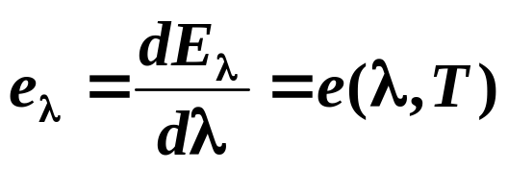



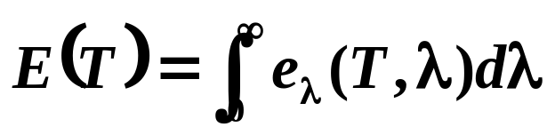
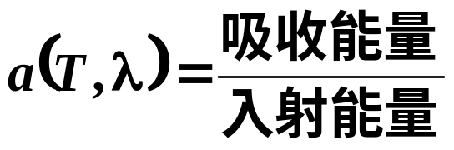
2. 基尔霍夫定律：
2.1 描述热辐射的基本物理量
1）单色辐射本领：
：单位时间，物体表面单位面积上发射的在
波长范围的辐射能
单位时间、单位表面积上所辐射出的，单位波长间隔中的能量。
2）总辐射本领：
物体单位时间、单位表面积上所辐射出的各种波长电磁波的能量总和。
3）吸收本领：

Slide 5
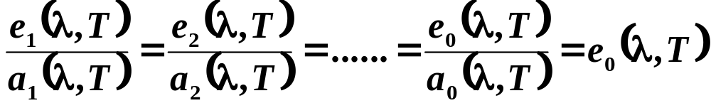
绝对黑体（黑体）(black body)
对于任意温度或波长，绝对黑体的吸收本领恒等于1
空腔黑体：
不透明材料带小孔空腔
（黑体模型）
2.2 基尔霍夫定律：
说明：
1）好的吸收体，一定也是好的辐射体
2）由黑体辐射本领可以了解一般物体的辐射本领

Slide 6


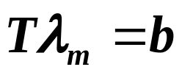
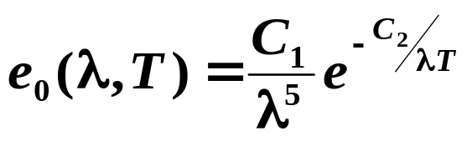

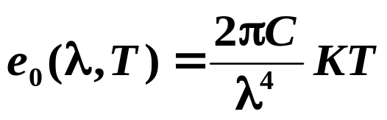

3.黑体辐射定律
实验
T=1646K
3.1 斯特藩定律:
瑞利-琼斯
3.2 维恩位移定律:
4.经典理论解释黑体辐射的困难
维恩理论值
维恩公式：
（由经典热力学方法找出）
短波区符合较好
瑞利-琼斯公式:
（把辐射体认为由带电的谐振子组成）
长波区符合较好
短波区：
“紫外灾难”

Slide 7
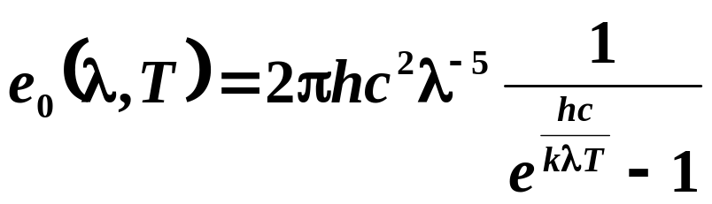

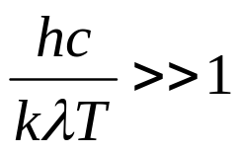

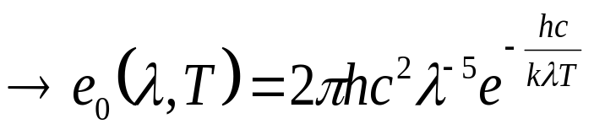
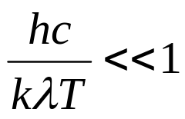


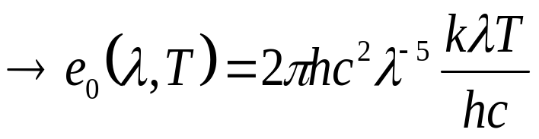
5. 普朗克公式
（1900年用内插法得到的）
实验
T=1646k
普朗克理论值
c: 光速
－ 普朗克公式
k: 玻尔兹曼常数
h:普朗克常数
当 很小时：
--维恩公式
当 很大时：
利用：
（ 很小时）
--瑞利-琼斯公式

Slide 8
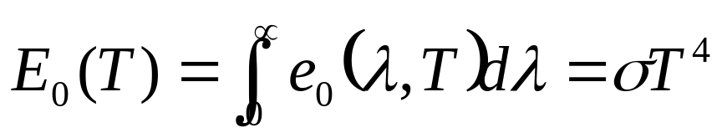
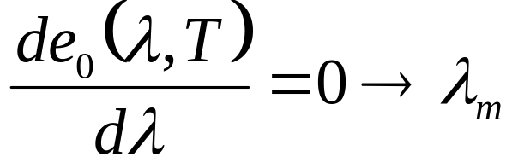
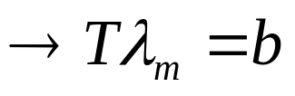
且有：
“一定要不惜任何代价 找到一个理论根据”
1900.12.14普朗克在德国物理学会上报告了论文
“关于正常谱中能量分布的理论”
普朗克量子假设:
黑体由许多带电的线性谐振子组成
谐振子的能量不能连续变化，只能取一些分立的值，它们是某一最小能量 hv 的整数倍,即 hv, 2hv, 3hv, …, nhv
普朗克获得1918年诺贝尔物理学奖

Slide 9
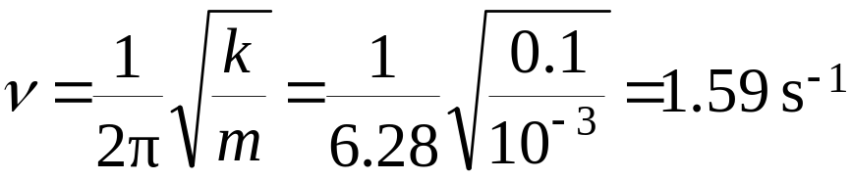
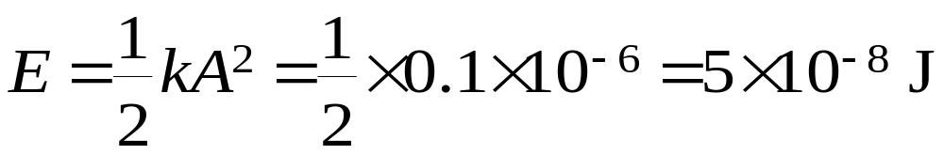
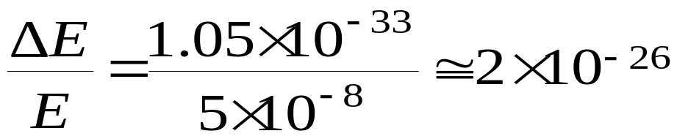
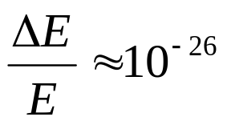
6.普朗克量子假设意义
打破“一切自然过程能量都是连续的”经典看法
敲开量子物理的大门
为什么在宏观世界中观察不到能量分立的现象?
例：设想一质量为 m = 1 g 的小珠子悬挂在一个小轻弹簧下面作振幅 A = 1 mm的谐振动,弹簧的倔强系数 k = 0.1 N/m，按量子理论计算 ，此弹簧振子的能级间隔多大？减少一个能量子时 振动能量的相对变化是多少？
解：弹簧振子的频率
能级间隔:
振子能量:
相对能量变化:

Slide 10
17.2 光电效应
1.光电效应：
光照射金属表面时，金属中的电子吸收光能而逸出金属表面。
照射光
.
光电管
光电子
K
A
O
O
O
O
O
O
G
V
B
O
O
光电效应实验装置

Slide 11

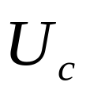
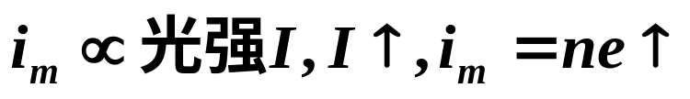

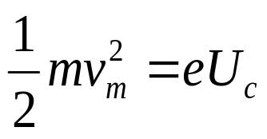

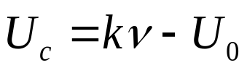
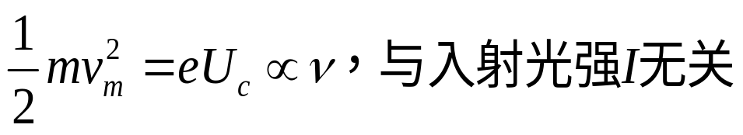
2.光电效应的实验规律与光波动学说的矛盾：
2.1 光电效应实验规律
i
Uc
光强较强
饱和电流
光强较弱
ν
ν₀
截止电压
O
U
光电效应伏安特性曲线
截止电压和光频率的关系
1）入射光频率 确定：饱和电流
2）截止电压
与光强无关

Slide 12
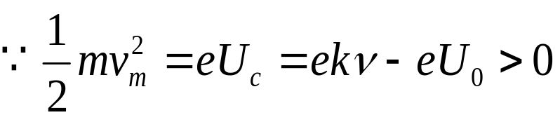
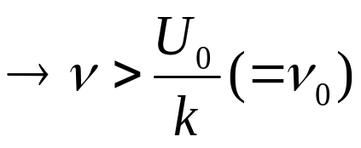
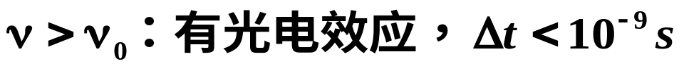
3）红限频率
才有光电效应
4）光电效应瞬时性：
2.2上述实验现象2）、3）、4）与光的波动理论发生矛盾:
是否产生光电效应
电子是否吸收足够的能量
能量与入射光的光强有关与频率无关
不应存在红限频率
与3）矛盾
最大动能也应与入射光的光强有关与频率无关
与2）矛盾
能量积累需要时间，时间长短取决与入射光强的大小，不可能瞬时发生
与4）矛盾

Slide 13


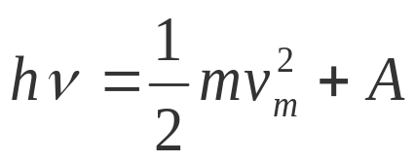
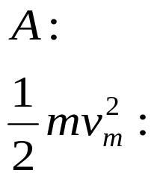
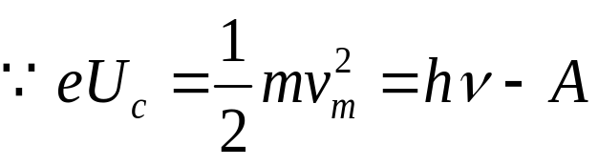
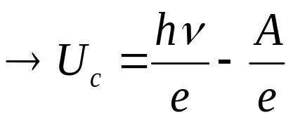
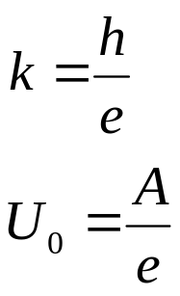
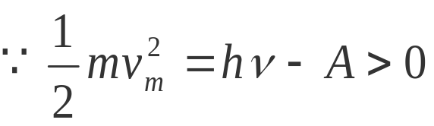
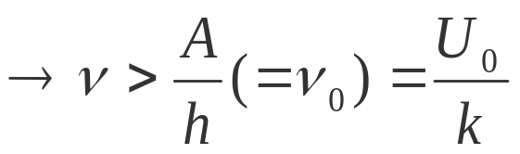
3.爱因斯坦光子论(1905年）
a)光在空间传播时也具有粒子性
一束光就是一股以速度c 运动的粒子流（光子流）
b)每个光量子能量：
光强：
对光电效应的解释
爱因斯坦光电效应方程
逸出功
最大初动能
常数
与2）相符
与材料有关
时，才有光电效应
与3）相符

Slide 14

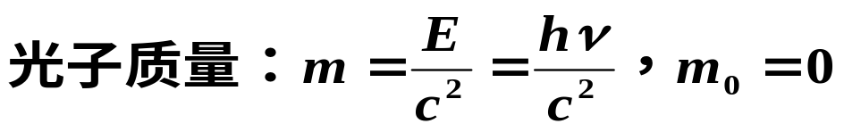
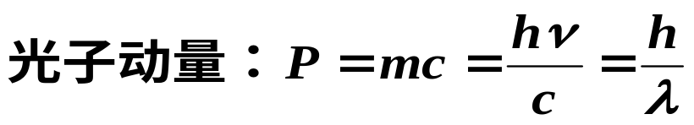
由于光子能是一次被电子吸收的，所以光电效应是瞬时发生的
与4）相符
光强增加
光子数增加
光电子数增加
电流增加
与1）相符
4. 光的波粒二象性
－光的波粒二象性
光在传播过程中主要表现为波动性
光与物质相互作用时主要表现为粒子性

Slide 15


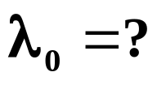


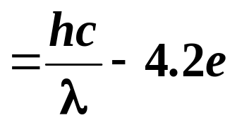

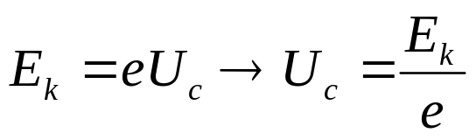
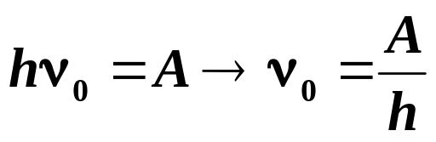
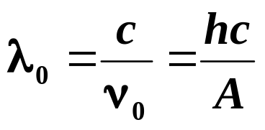
5.爱因斯坦光子论的意义
恢复了光的粒子性，使人们认识到光的波粒双重性质
光电效应的难题解决与“量子化”概念有关，与“h”值相联系
1921年“爱”因为光子理论获诺贝尔奖
例1：从铝中移出一个电子需 4.2ev，现有 光照射铝表面，求：1）发射光电子
2）截制电压
3）截止波长
解: (1)
(2)
(3)
红限频率
红限波长

Slide 16

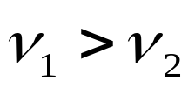
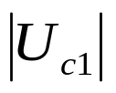
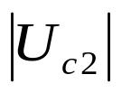

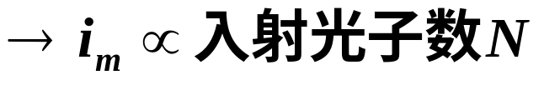
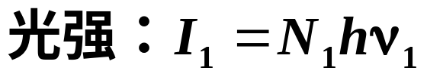



例2：分别以频率为 光强I 相等的两束单色光照射某一光电管。若
（均大于红限频率），则产生光电子的最大初动能 E₁ E₂；
为阻止光电子到达阳极，所加截止电压 ；
所产生的饱和光电流 i_{m1} i_{m2} 。
>
>
<
解:

Slide 17

17.3 康普顿效应
1. 实验规律
X 射线管
晶体
光阑
散射波长λ
λ₀
探
测
器
石墨体
(散射物质)
X 射线谱仪

Slide 18
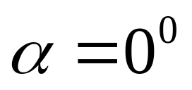
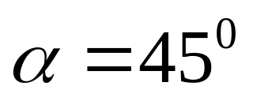


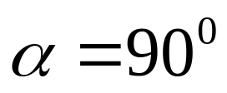


.
.
散射中出现 λ > λ ₀ 的现象
称为康普顿散射(效应）
.
.
.
.
.
.
.
.
.
.
.
.
.
特点：
.
.
.
.
.
.
.
.
1.除原波长λ₀外出现了移向长波方向的新的散射波长λ
.
.
.
.
.
.
.
.
.
.
2.新波长λ 随散射角的增大而增大
.
.
.
.
.
.
.
.
3.当散射角增大时,原波长的谱线强度降低,而新波长的谱线强度升高
.
.
.
.
.
.
.
.
.
.
.
.
.
.
.
.
.
.
.
.
.
.
.
.
.
.
.
.
.
.
.
.
.
.
.
.
.
.
.
.
.
.
.
.
.
0.700
0.750
λ
o
波长
（A）

Slide 19















2. 经典理论解释的困难
入射 射线
（电磁波）
带电粒子受迫振动
散射物质
经典理论:
发射次级电磁波
3. 光子论解释
散射过程看成是光子与自由电子的弹性碰撞。
y
y
散射光子
散射光子
e
x
x
电子静止
反冲电子
反冲电子

Slide 20











x射线光子
X射线散射过程：
完全弹性碰撞
散射物质中电子
散射光子能量
入射光子能量
能量守恒：
动量守恒:
散射光子
水平方向
垂直方向
反冲电子
－康普顿散射公式

Slide 21



波长的偏移只与散射角α 有关
λ_{c} = =0.0243Å=2.43×10⁻³nm
－电子的Compton波长
只有当入射波长λ₀与λ_{c}可比拟时 康普顿效应才显著
解释在散射线中还有原波长的成分
如果光子与石墨中被原子核束缚得很紧的电子发生碰撞（内层电子）
相当于光子和整个原子碰撞
能量(波长)几乎不改变
原子序数愈大的散射体原波长的成分愈多

Slide 22









例： 波长 =0.0708nm的x射线在石蜡上受到康普顿散射，在 和
方向上所散射的x射线的波长以及反冲电子所获得的能量各
是多少?
解：
反冲电子能量为入射光子与散射光子能量的差值：
作业：7、8

Slide 23

4.康普顿效应与光电效应的异同处
相同处：
均是光子与物质中电子的相互作用，均能用光子理论解释
相异处：
光电效应
康普顿效应
光子与束缚电子作用
光子与自由电子作用
动量不守恒
动量守恒
5.康普顿散射实验的意义
支持了“光量子”概念 进一步证实了
ε = hν
首次在实验上证实了爱因斯坦提出的“光量子具有动量”的假设
P = E/c = hν/c = h/λ
证实了在微观的单个碰撞事件中动量和能量守恒定律仍然成立
康普顿获得1927年诺贝尔物理学奖

